Slide 1
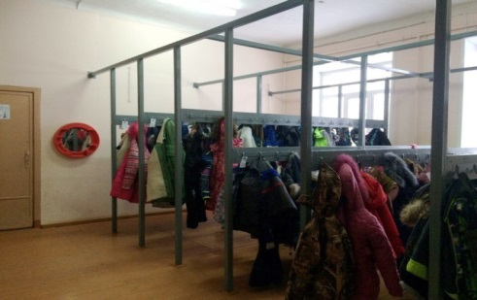
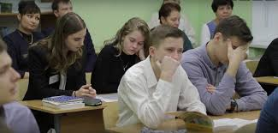
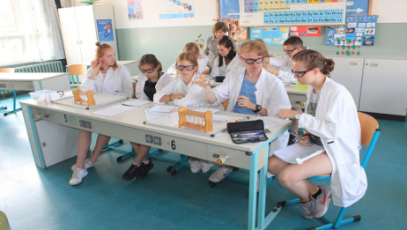
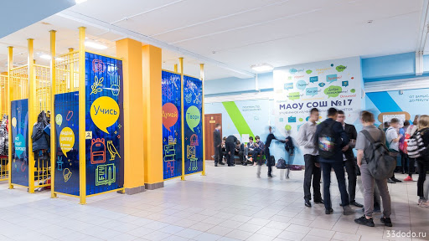
Летняя школа -2020. Виртуальный режим.
«Школьное ПРЕобразование: вопросы приоритетов»
Приоритеты изменений
в школьной среде
Кораблева А.А., к.п.н., проректор по проектной деятельности

Slide 2
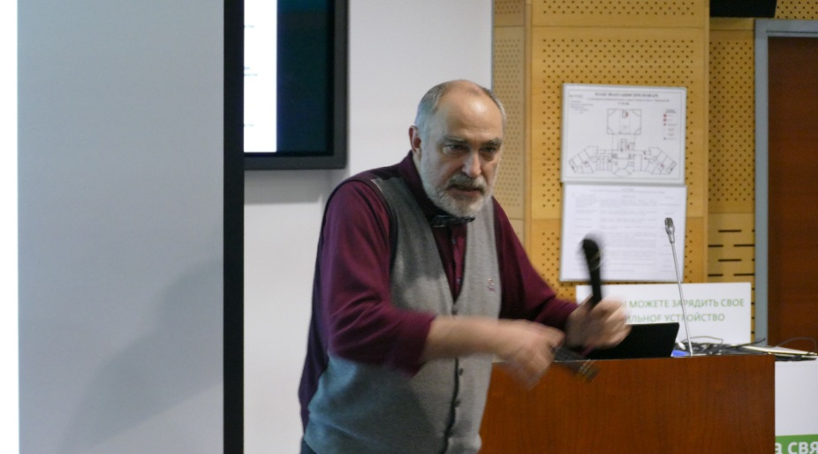
Сессия 3. ПРЕобразование приоритетов среды: как условия сделать возможностями?
В.А. Ясвин
Личностно-развивающая
образовательная среда

Slide 3
Сессия 3. ПРЕобразование приоритетов среды: как условия сделать возможностями?
Личностно-развивающая образовательная среда (кратко ЛРОС) – это институционально ограниченная совокупность возможностей для развития личности школьников, возникающих под влиянием педагогически спроектированных организационно-технологических и пространственно-предметных условий, а также случайных факторов в контексте событийного взаимодействия членов школьного сообщества

Slide 4
Сессия 3. ПРЕобразование приоритетов среды: как условия сделать возможностями?
Первоклассник 2020

Slide 5
Сессия 3. ПРЕобразование приоритетов среды: как условия сделать возможностями?
Вызовы 2030
?
?

Slide 6
Сессия 3. ПРЕобразование приоритетов среды: как условия сделать возможностями?

Slide 7
Сессия 3. ПРЕобразование приоритетов среды: как условия сделать возможностями?
ВЫПУСКНИК
2030

Slide 8
Сессия 3. ПРЕобразование приоритетов среды: как условия сделать возможностями?
Ключевой ценностно-целевой приоритет
Личностный потенциал – это способность выполнять работу саморегуляции, управлять личной энергетикой, своими психологическими ресурсами в собственных интересах, система динамического управления психологической энергией, ее распределения и перераспределения

Slide 9
Сессия 1. ПРЕобразование приоритетов среды: как условия сделать возможностями?
Содержательные приоритеты
Ситуация неопределенности – потенциал выбора (мудрость, личностные ресурсы: смысл, опора на себя, толерантность к неопределенности, системная рефлексия
Ситуация достижения цели – потенциал достижения (сила, личностные ресурсы: мотивация, оптимизм, усердие, настойчивость, планирование, самоконтроль, чувствительность к обратной связи, отказ от цели)
Ситуация угрозы и давления – потенциал жизнестойкости (мужество, личностные качества: витальность, копинги, готовность к изменениям, постравматический рост)
3 группы ситуаций

Slide 10
Сессия 1. ПРЕобразование приоритетов среды: как условия сделать возможностями?
Содержательные приоритеты
Эмоциональный интеллект -точно определяемая и измеряемая когнитивная способность перерабатывать информацию, содержащуюся в эмоциях (Д. Майер, П. Саловей, Д. Карузо).
4 «ветви» ЭИ: Идентификация и выражение эмоций — взаимосвязанные способности распознавать эмоции и адекватно выражать их. Использование эмоций — стимулирование своего мыслительного процесса и решение поставленных задач с помощью эмоций. Понимание эмоций — способность определять причину появления эмоции, определять переход от одной эмоции к другой, предсказывать развитие эмоции со временем. Управление эмоциями — способность пробуждать и направлять свои эмоции и эмоции других людей для достижения поставленных целей.

Slide 11
Сессия 1. ПРЕобразование приоритетов среды: как условия сделать возможностями?
Социально-психологические приоритеты
Безопасная психологическая среда (И.А. Баева): удовлетворяется потребность в личных доверительных отношениях:
интеллектуально-эмоциональный стиль общения;
стиль общения, поддерживающий автономию;
структурирующий стиль общения;
ненасильственное общение (Маршалл Розенберг);
психолого-педагогическое сопровождение;
Соглашение как техника организации взаимодействия

Slide 12
Сессия 1. ПРЕобразование приоритетов среды: как условия сделать возможностями?
«Мы решили создать в школе режим доверия и комфорта. А вот и заместитель директора по режиму»

Slide 13
Сессия 1. ПРЕобразование приоритетов среды: как условия сделать возможностями?
Личностно-развивающая образовательная среда (кратко ЛРОС) – это институционально ограниченная совокупность возможностей для развития личности школьников, возникающих под влиянием педагогически спроектированных организационно-технологических и пространственно-предметных условий, а также случайных факторов в контексте событийного взаимодействия членов школьного сообщества.

Slide 14
Сессия 1. ПРЕобразование приоритетов среды: как условия сделать возможностями?
Организационно-технологические приоритеты
Перевод условий в возможности:
обогащение предметно-пространственного компонента

Slide 15
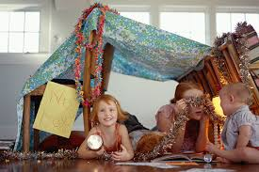
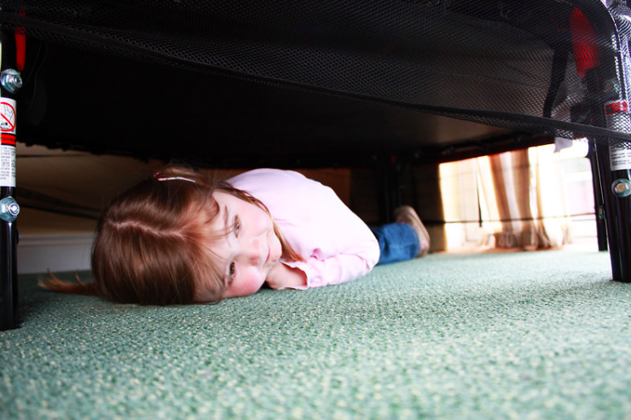
Сессия 1. ПРЕобразование приоритетов среды: как условия сделать возможностями?
Свободное и активное саморазвитие, со-творение среды в активном и свободном использовании среды

Slide 16
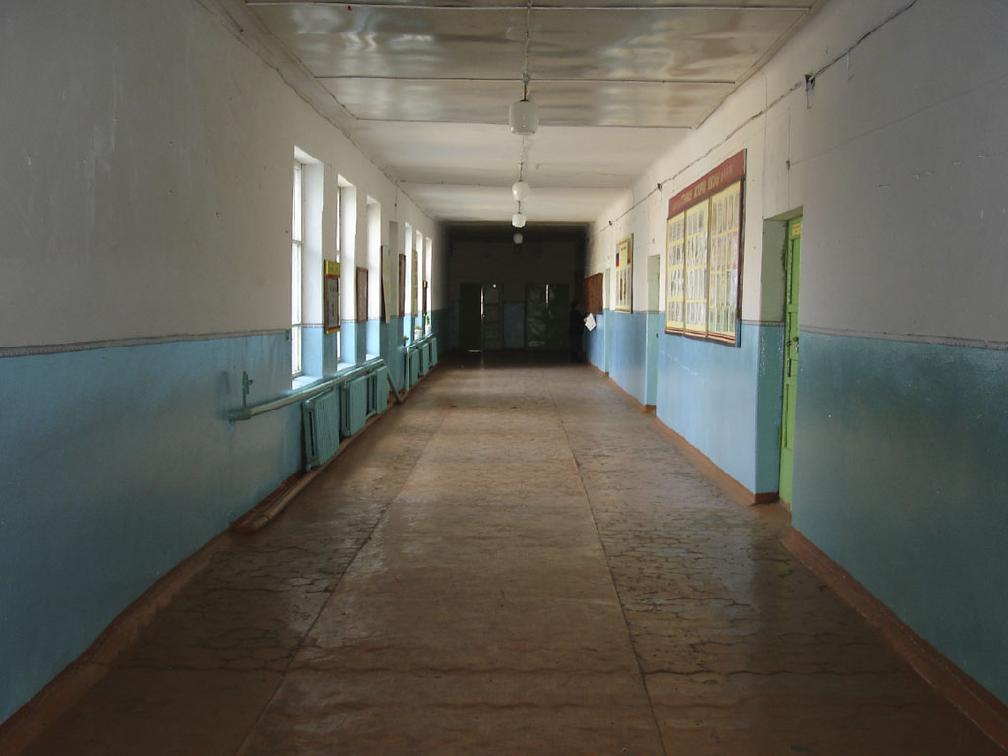
Потребность в безопасности и защите (стабильность, порядок, свобода от страха, тревоги, хаоса). Потребность в игре. Потребность в общении. Потребность в безопасности и защите (стабильность, порядок, свобода от страха, тревоги, хаоса). Потребность в игре. Потребность в общении. Потребность в безопасности и защите (стабильность, порядок, свобода от страха, тревоги, хаоса). Потребность в игре. Потребность в общении. Потребность в физическом движении, двигательной активности. Потребность в автономии Потребность в ощущении своей компетентности, значимости, успешности

Slide 17
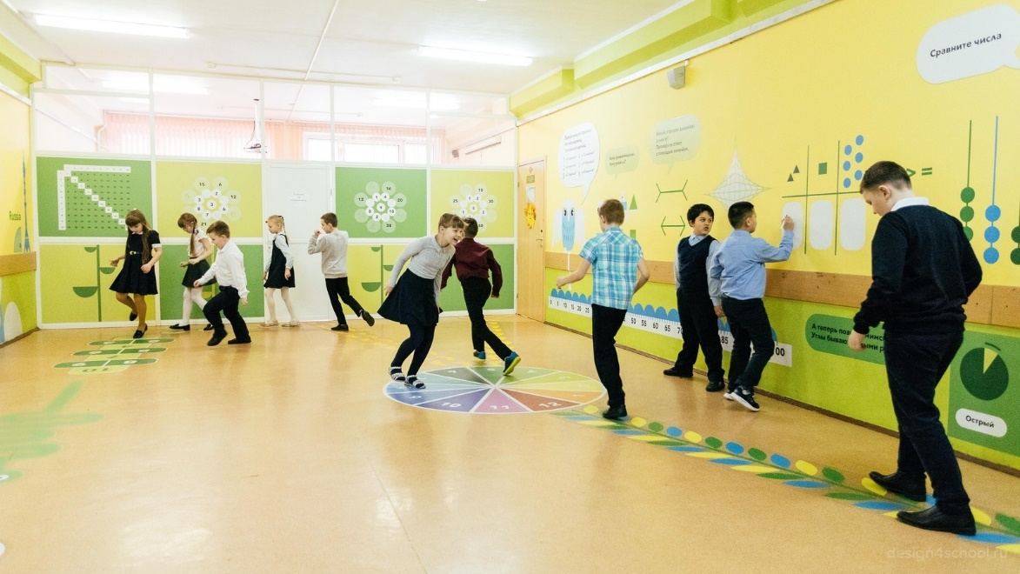
Потребность в безопасности и защите (стабильность, порядок, свобода от страха, тревоги, хаоса). Потребность в игре. Потребность в общении. Потребность в безопасности и защите (стабильность, порядок, свобода от страха, тревоги, хаоса). Потребность в игре. Потребность в общении. Потребность в безопасности и защите (стабильность, порядок, свобода от страха, тревоги, хаоса). Потребность в игре. Потребность в общении. Потребность в физическом движении, двигательной активности. Потребность в автономии Потребность в ощущении своей компетентности, значимости, успешности

Slide 18
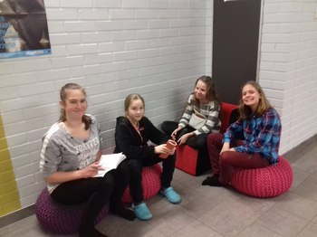
Потребность в безопасности и защите (стабильность, порядок, свобода от страха, тревоги, хаоса). Потребность в игре. Потребность в общении. Потребность в безопасности и защите (стабильность, порядок, свобода от страха, тревоги, хаоса). Потребность в игре. Потребность в общении. Потребность в безопасности и защите (стабильность, порядок, свобода от страха, тревоги, хаоса). Потребность в игре. Потребность в общении. Потребность в физическом движении, двигательной активности. Потребность в автономии Потребность в ощущении своей компетентности, значимости, успешности

Slide 19
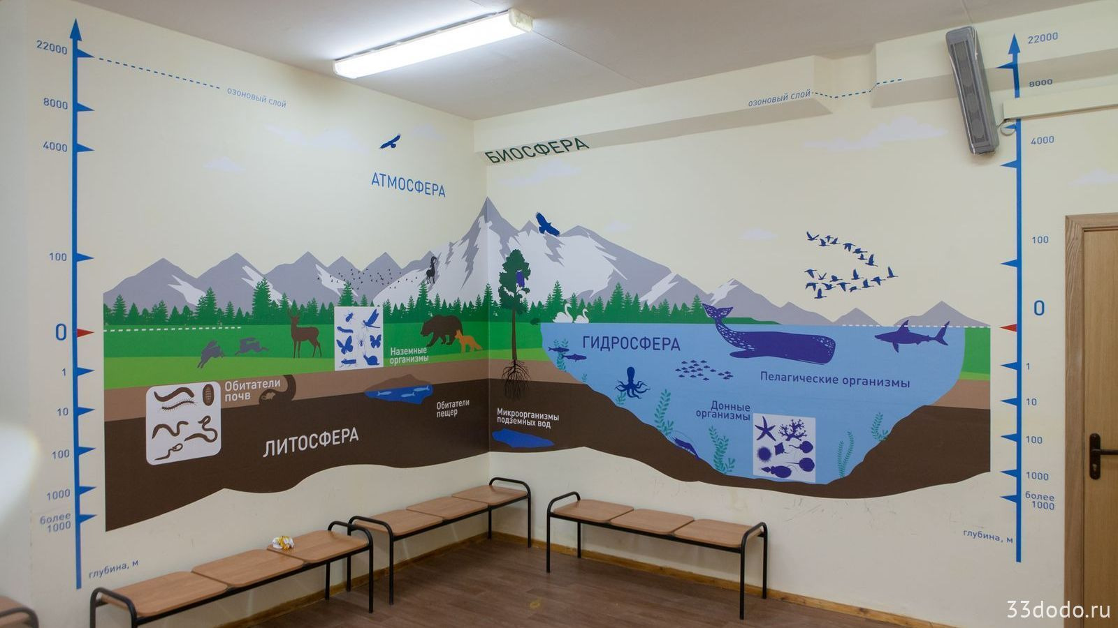
Потребность в безопасности и защите (стабильность, порядок, свобода от страха, тревоги, хаоса). Потребность в игре. Потребность в общении. Потребность в безопасности и защите (стабильность, порядок, свобода от страха, тревоги, хаоса). Потребность в игре. Потребность в общении. Потребность в безопасности и защите (стабильность, порядок, свобода от страха, тревоги, хаоса). Потребность в игре. Потребность в общении. Потребность в физическом движении, двигательной активности. Потребность в автономии Потребность в ощущении своей компетентности, значимости, успешности

Slide 20
Сессия 1. ПРЕобразование приоритетов среды: как условия сделать возможностями?
Организационно-технологические приоритеты
обогащение предметно-пространственного компонента;
со-бытийность как основа организации деятельности участников образовательных отношений;
организация групповой работы и обратной связи;
введение специально выделенных курсов;
развитие 4К;
индивидуализация образования;
практико-ориентированность обучения;
элементы смешанного обучения и др.

Slide 21
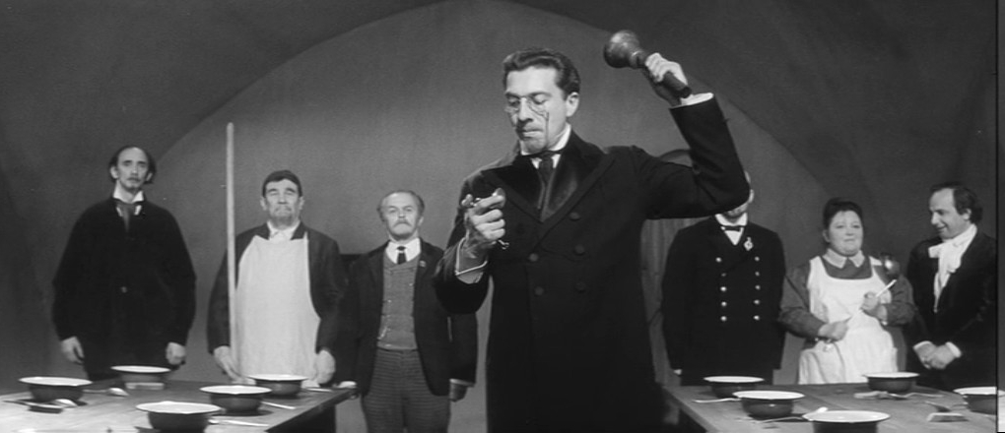
Сессия 1. ПРЕобразование приоритетов среды: как условия сделать возможностями?
Управленческие приоритеты
Интеграция обучения и воспитания с элементами социализации
коллегиальное управление с сетевой моделью;
мониторинг ОС;
моделирование и проектирование ОС;
усиление командной работы педагогов;
ПОС;
педагогическая коллаборация и др.

Slide 22
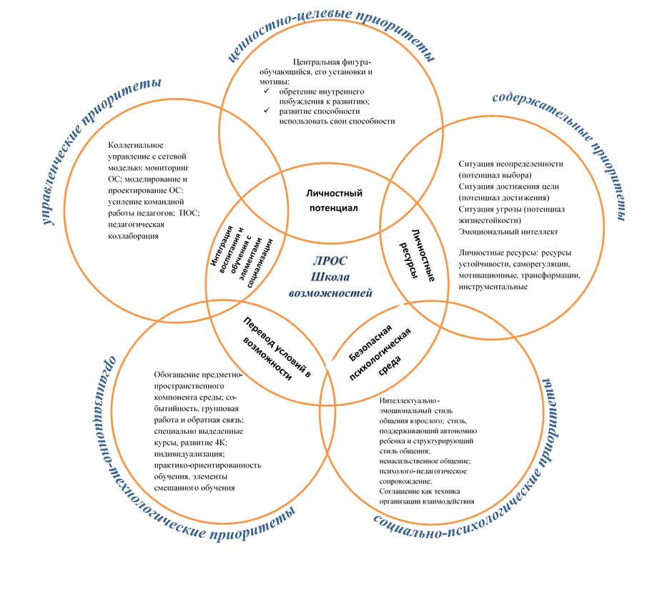

Slide 23
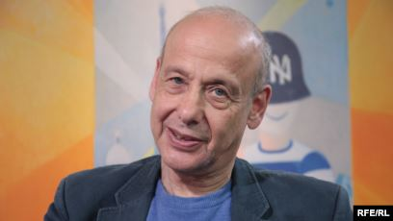
Сессия 1. ПРЕобразование приоритетов среды: как условия сделать возможностями?
«Для меня на первый план выходит школа, которая помогает в общении с учителями и сверстниками обрести своё „я“. Вещи, связанные со знаниями, умениями и навыками, — второстепенный момент в этом процессе. Школа должна давать картину мира. И сегодняшняя школа должна быть школой неопределённости, школой обучения поведению в сложных ситуациях, школой, учитывающей разнообразие».
А. Г. Асмолов
Школа возможностей

Slide 24
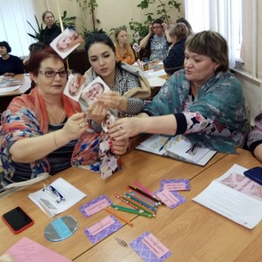
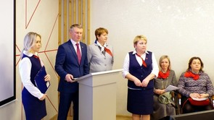
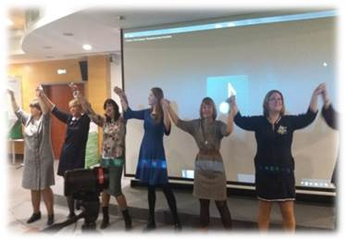
Сессия 1. ПРЕобразование приоритетов среды: как условия сделать возможностями?
Присоединяйтесь в 2021 г.
к региональному проекту «Реализация комплексной программы по развитию личностного потенциала» (http://www.iro.yar.ru/index.php?id=4120)
Центр сопровождения проектов: (4852) 23-09-78

Slide 25
Сессия 1. ПРЕобразование приоритетов среды: как условия сделать возможностями?
Благодарю за внимание!
!
Желаю продуктивной работы,
Кораблева Альбина Александровна,
проректор ГАУ ДПО ЯО ИРО по проектной деятельности, кандидат педагогических наук, федеральный тренер программы развития личностного потенциала, руководитель регионального проекта «Реализация комплексной программы развития личностного потенциала»

